Slide 1

Iki 2024-12-01 pradėto Atnaujinto varžymosi preliminariosios sutarties pagrindu vykdymas
Centrinės viešųjų pirkimų informacinės sistemos (CVP IS) priemonėmis (kai pasiūlymų pateikimo terminas nepasibaigęs)​​
Galioja nuo 2026-05-20

Slide 2
Atnaujinto varžymosi, pradėto iki 2024-12-01, perkėlimas į naująją CVP IS sistemą
Šiose skaidrėse pateiktos instrukcijos, kaip naujoje CVP IS sukurti senoje CVP IS paskelbto Atnaujinto varžymosi preliminariosios sutarties pagrindu (toliau – Atnaujintas varžymasis), kuriame pasiūlymų pateikimo terminas nesibaigęs, aplinką, kad būtų galima tęsti pirkimo procedūras.

Slide 3
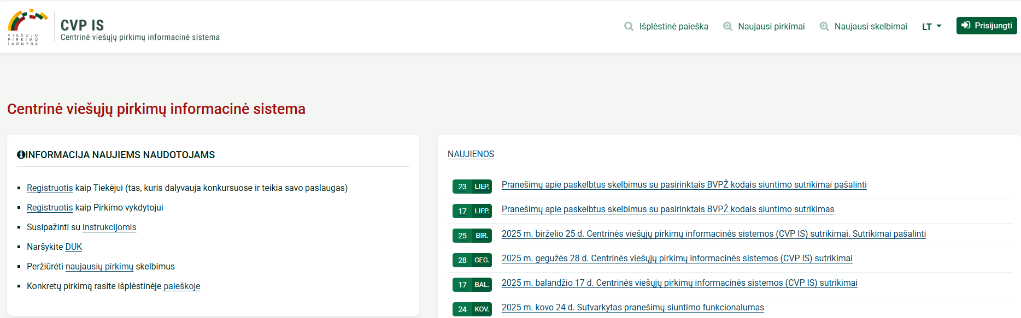
Prisijungimas prie CVP IS
Prisijunkite prie CVP IS aplinkos, naudodamiesi šia nuoroda https://viesiejipirkimai.lt/epps/home.do

Slide 4
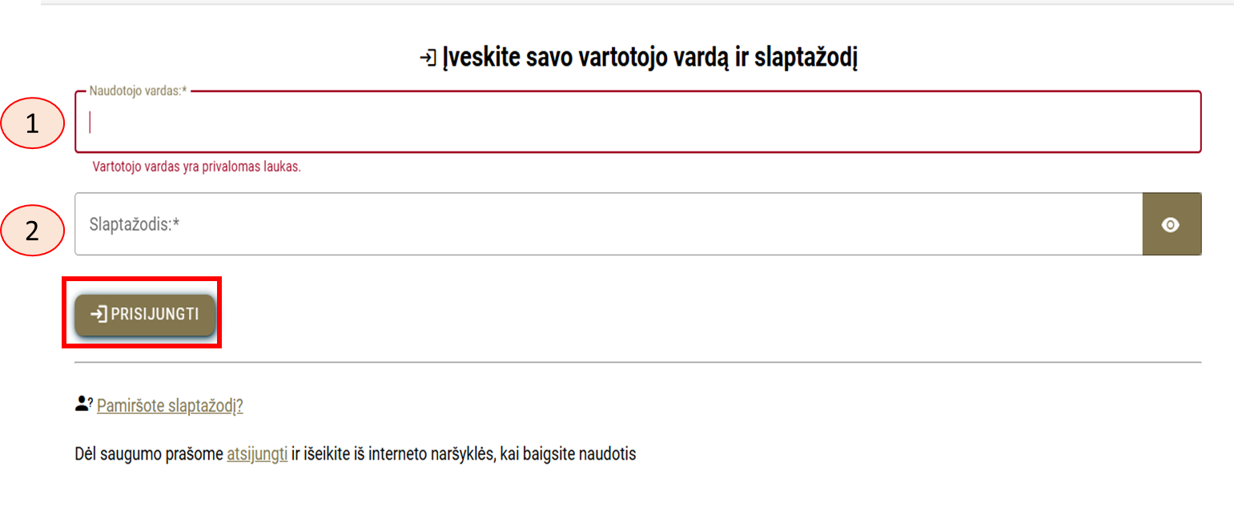
Prisijungimas prie CVP IS
Įveskite naudotojo vardą (1), slaptažodį (2)

Slide 5
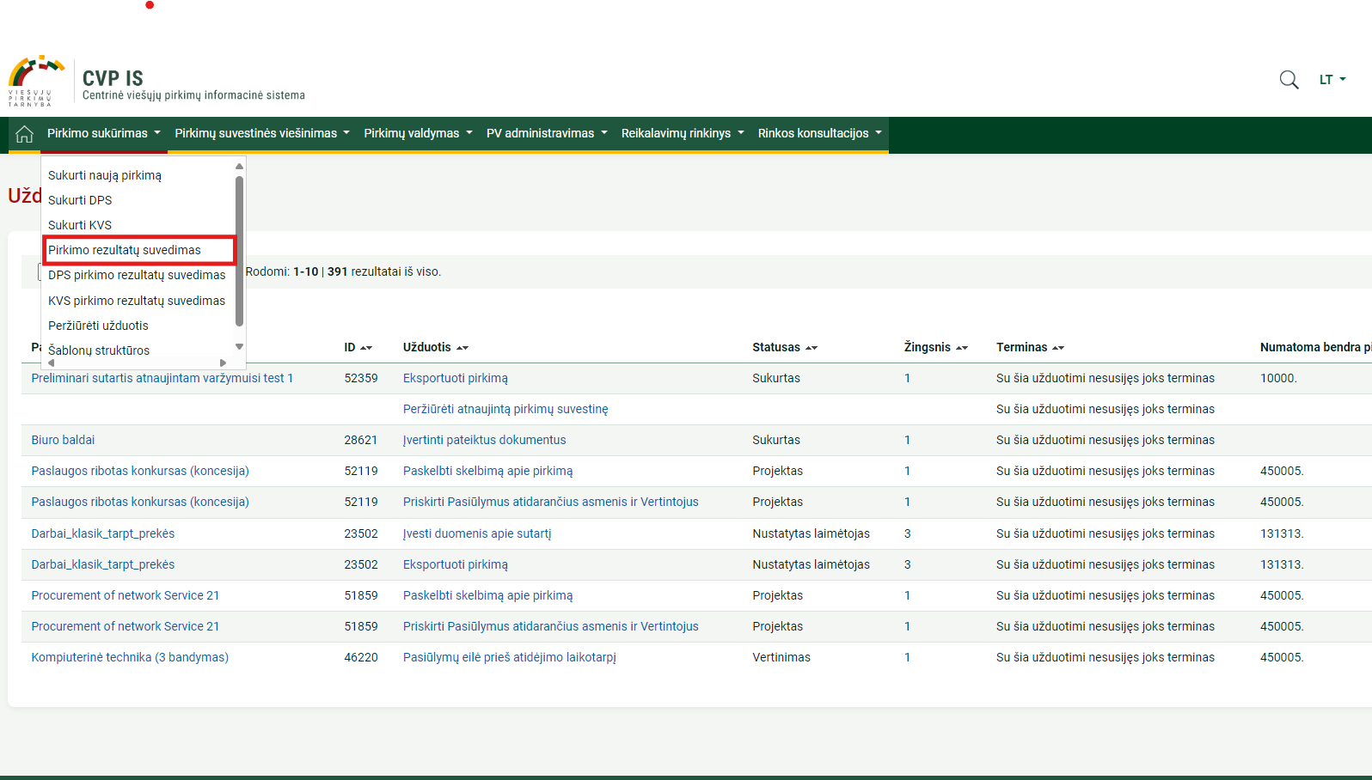
Preliminariosios sutarties perkėlimas į CVP IS sistemą
Pasirinkti „Pirkimo rezultatų suvedimas“

Slide 6
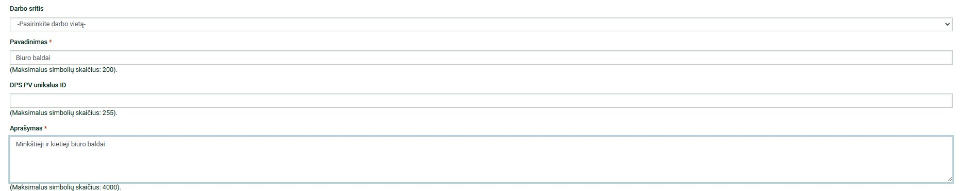
Preliminariosios sutarties perkėlimas į CVP IS sistemą
Privalomas laukas
Neprivalomas laukas
Pildydami lauką „Pavadinimas“ nurodykite ne tik identišką pavadinimą, kuris buvo nurodytas senoje CVP IS, bet ir senoje sistemoje suteiktą pirkimo numerį Nr., pvz., Maisto produktų pirkimas (seno CVP IS Nr. XXXXX).
Užpildomas pirkimo aprašymo laukas, nurodant, pavyzdžiui „Šioje preliminarioje sutartyje yra tęsiamas senoje CVP IS 20XX-XX-XX paskelbtas atnaujintas varžymasis Nr. XXXXXX. Pirkimo dokumentai ir kvietimai tiekėjams yra paskelbti senoje CVP IS, tiesioginė nuoroda: xxxxx
Nurodant pirkimo objekto tipą, prašome nesirinkti „su darbais susijusios paslaugos“

Slide 7
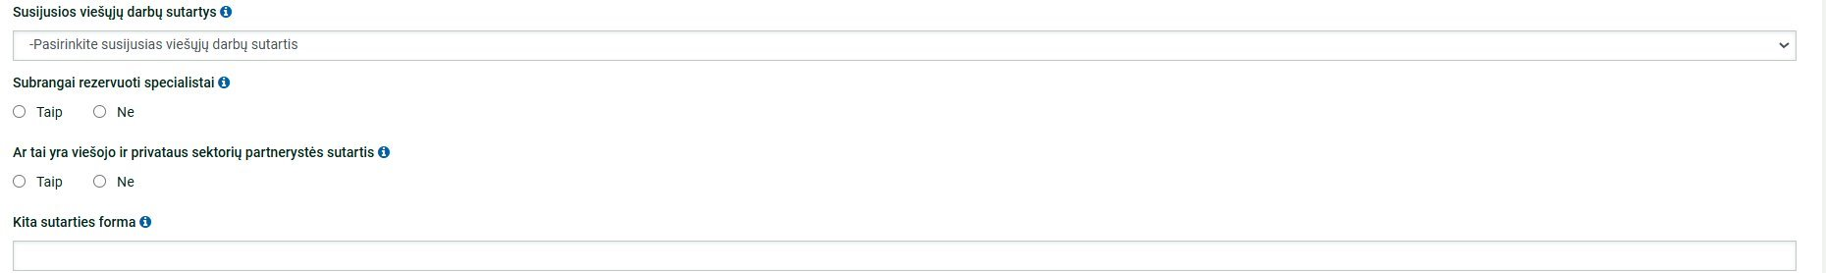

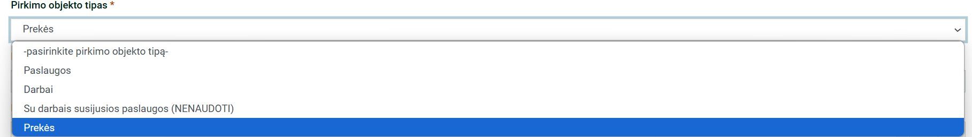
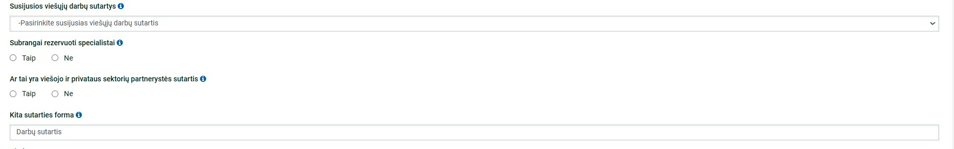
Preliminariosios sutarties perkėlimas į CVP IS sistemą
SVARBU! Pasirinkus pirkimo objektą „Paslaugos“, atsiranda papildomas laukas, kurio prašome nepildyti
SVARBU! Pasirinkus pirkimo objektą „Darbai“, atsiranda papildomi laukai. Lauke „Kita sutarties forma“ nurodoma „Darbų sutartis“. Kitų laukų prašome nepildyti

Slide 8
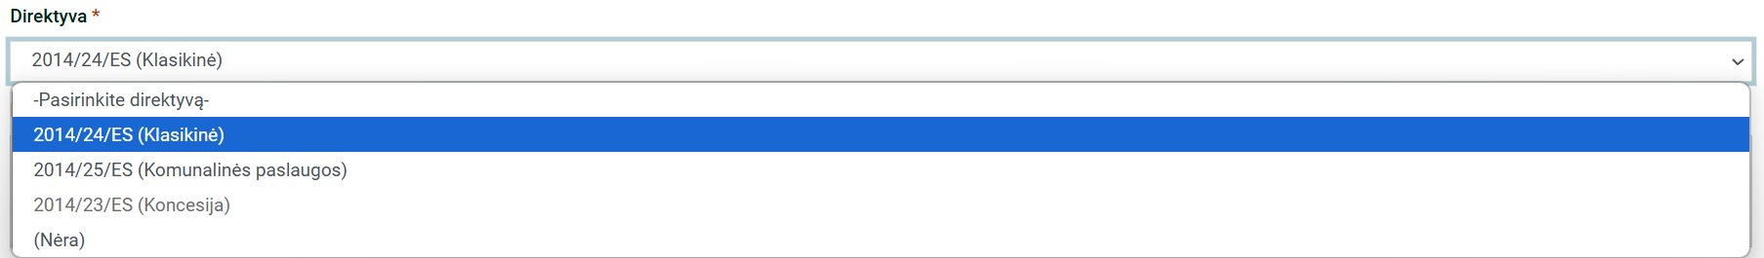
Preliminariosios sutarties perkėlimas į CVP IS sistemą
Užpildžius lauką „Direktyva“, atsiranda privalomas laukas „Pirkimo būdas“
Užpildžius lauką „Pirkimo būdas“, atsiranda privalomas laukas „Sutarties tipas“:
Nurodant pirkimo būdą, prašome pasirinkti tokį pirkimo būdą, po kurio buvo sudaryta preliminarioji sutartis

Slide 9
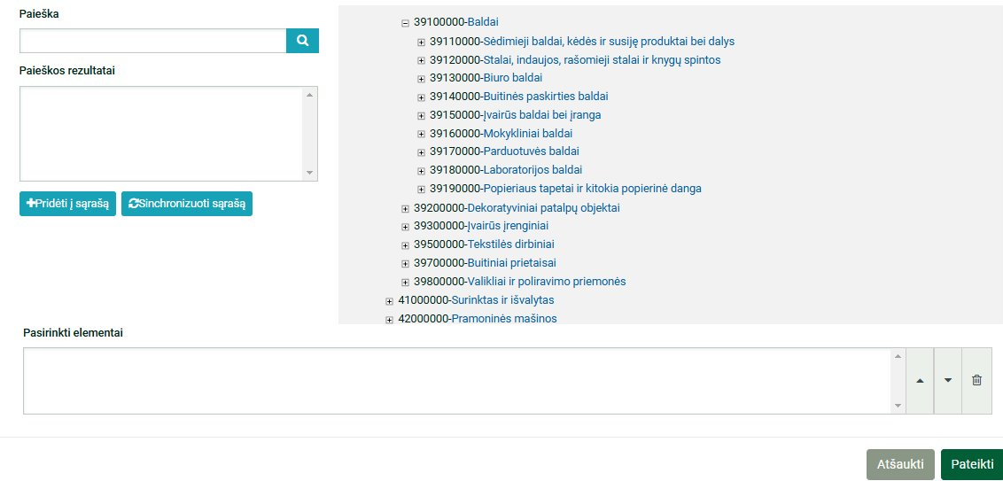
Preliminariosios sutarties perkėlimas į CVP IS sistemą
1
BVPŽ kodo pasirinkimas:
Norėdami išskleisti BVPŽ kodą spustelkite skaičių arba „+“
2
Norėdami pasirinkti reikiamą BVPŽ kodą, du kartus spustelėkite jo pavadinimą
Norėdami pašalinti BVPŽ kodą iš pasirinktų elementų, pažymėkite jį ir spauskite ženklą:
Pasirinktas BVPŽ kodas matomas prie pasirinktų elementų
3

Slide 10
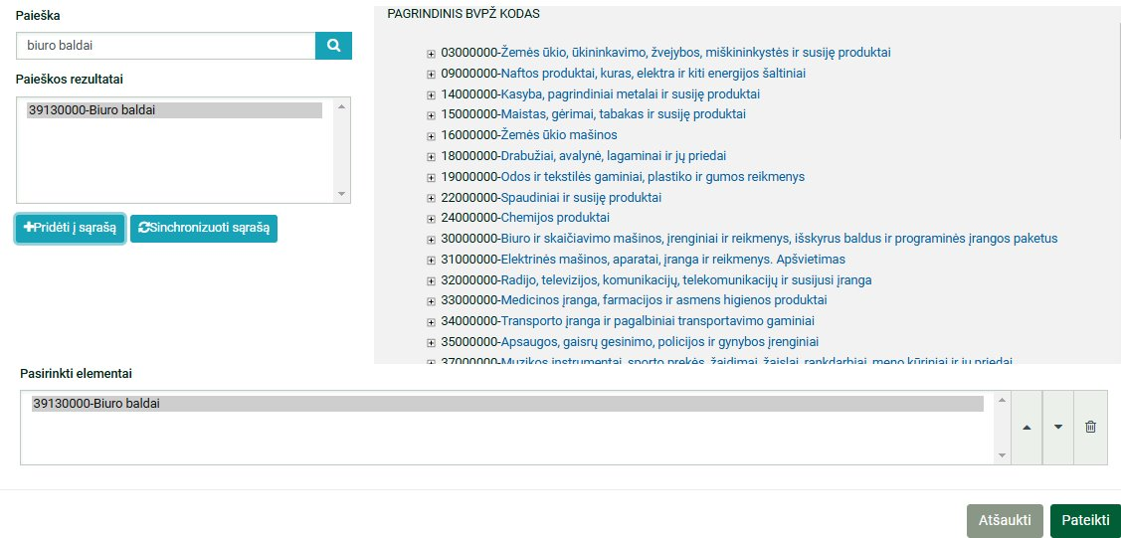
Preliminariosios sutarties perkėlimas į CVP IS sistemą
BVPŽ kodo pasirinkimas naudojant paieškos funkciją:
1
2
3
Norėdami pasirinkti reikiamą BVPŽ kodą, du kartus spustelėkite jo pavadinimą
4
Pasirinktas BVPŽ kodas matomas prie pasirinktų elementų
5

Slide 11
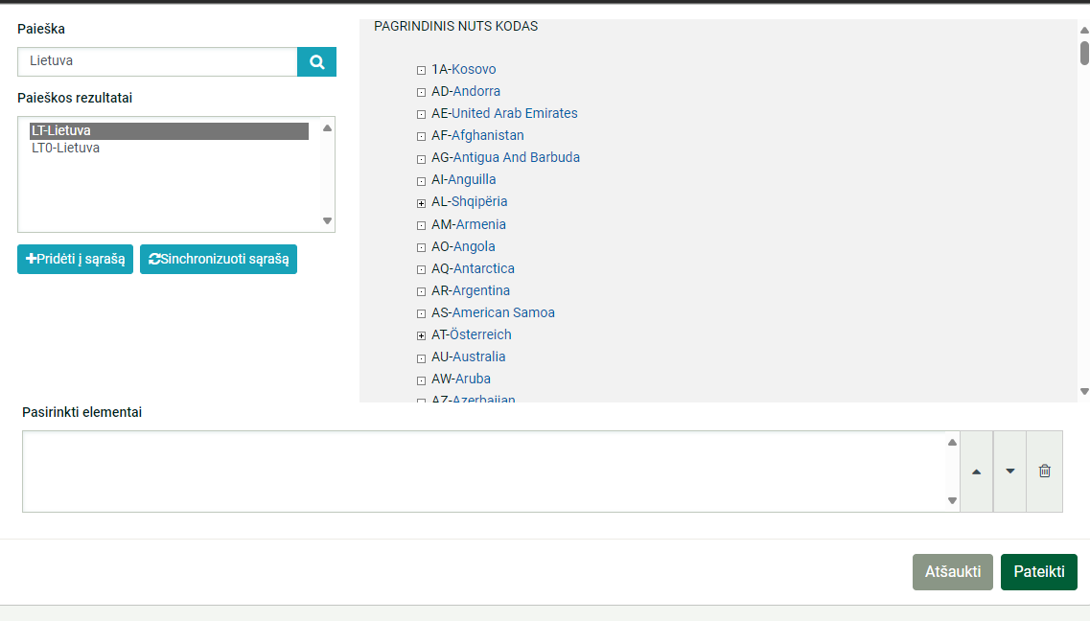
Preliminariosios sutarties perkėlimas į CVP IS sistemą
1
1
2
Norėdami pasirinkti reikiamą NUTS kodą, du kartus spustelėkite jo pavadinimą
3
4
Pasirinktas NUTS kodas matomas prie pasirinktų elementų
5

Slide 12
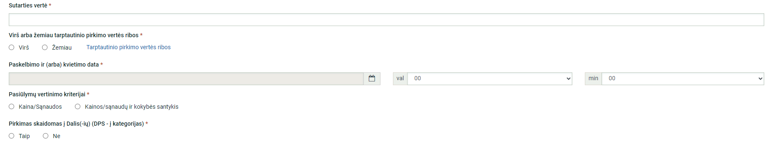
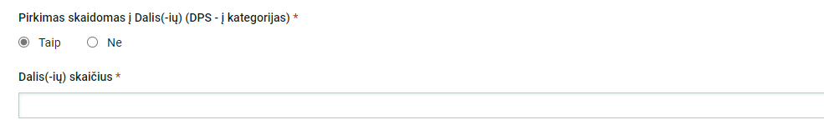
Preliminariosios sutarties perkėlimas į CVP IS sistemą
SVARBU! Nurodoma preliminariosios sutarties, kurios pagrindu vykdomas Atnaujintas varžymasis vertė
SVARBU! Lauke „Virš arba žemiau tarptautinio pirkimo vertės ribos“ pasirenkama „Virš“, jei pirkimas yra tarptautinės vertės. Jei pirkimas yra supaprastintos vertės (įskaitant mažos vertės pirkimus), pasirenkama „Žemiau“​
Nurodoma pirkimo, kurio pagrindu sudaryta preliminarioji sutartis, paskelbimo data
Pasirenkamas pasiūlymų vertinimo kriterijus ​
Pasirenkama, ar preliminarioji sutartis skaidoma į dalis. Jei „Taip“, tuomet nurodomas dalių skaičius ir pasirenkama „Didžiausias Dalis (-ių) skaičius“. Tokiu atveju vykdant Atnaujintą varžymąsi pasiūlymus tiekėjai galės teikti į visas nurodytas dalis arba į pasirinktą skaičių dalių. Vėlesniame žingsnyje bus privaloma nurodyti dalių pavadinimus. SVARBU! vykdant konkrečius pirkimus sistemiškai nėra pasirinkimo pirkimo objektą skaidyti į dalis, todėl, kai pirkimo objektas skaidomas į dalis, skaidymo nuostatos turi būti aiškiai nurodytos kvietime į konkretų pirkimą

Slide 13
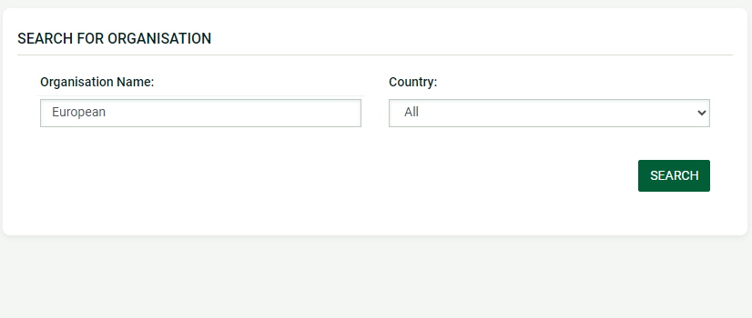
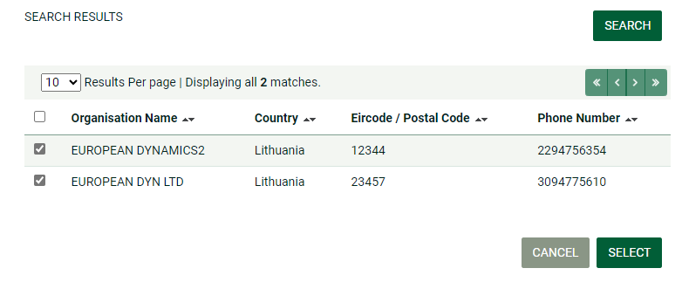
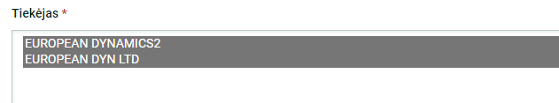
Preliminariosios sutarties perkėlimas į CVP IS sistemą
1
Tiekėjo pasirinkimas:
SVARBU! Šioje dalyje įtraukiami visi tiekėjai, su kuriais yra sudaryta preliminarioji sutartis, kurios pagrindu vykdomas Atnaujintas varžymasis
2
Pasirinkti tiekėjai bus matomi prie pasirinktų elementų
3
6
4
Norėdami pasirinkti reikiamą tiekėją, spustelėkite šalia pavadinimo esantį langelį
5

Slide 14
Preliminariosios sutarties perkėlimas į CVP IS sistemą
1
2

Slide 15
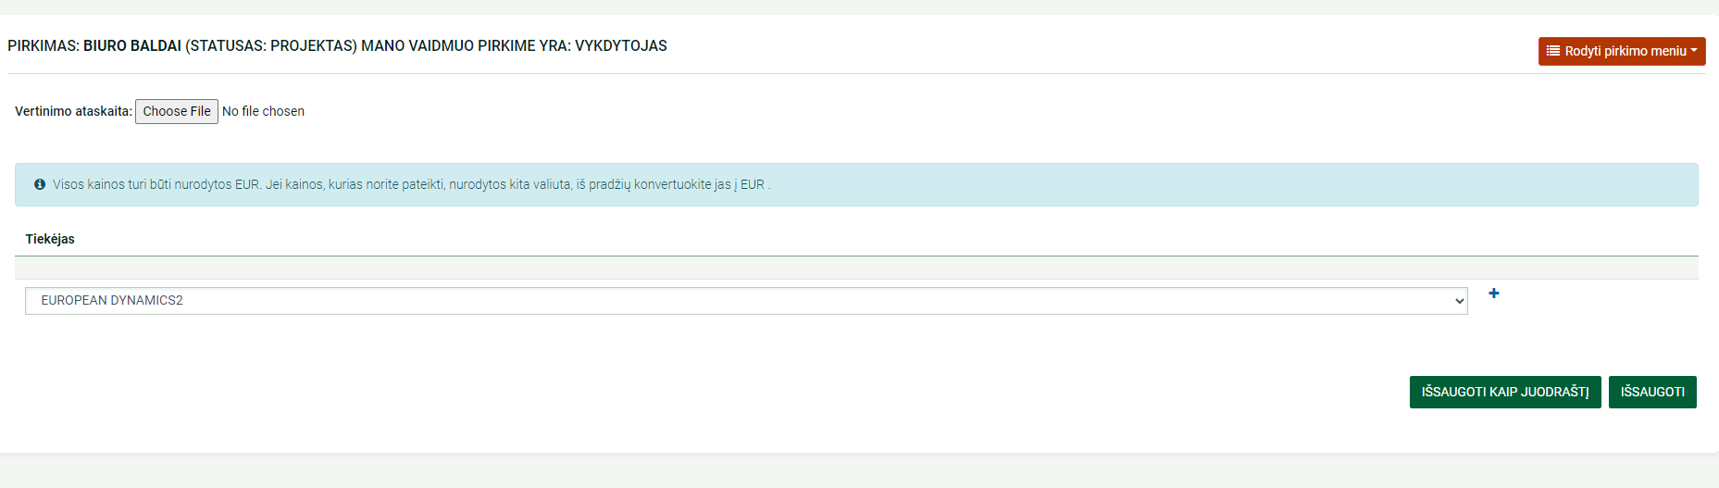
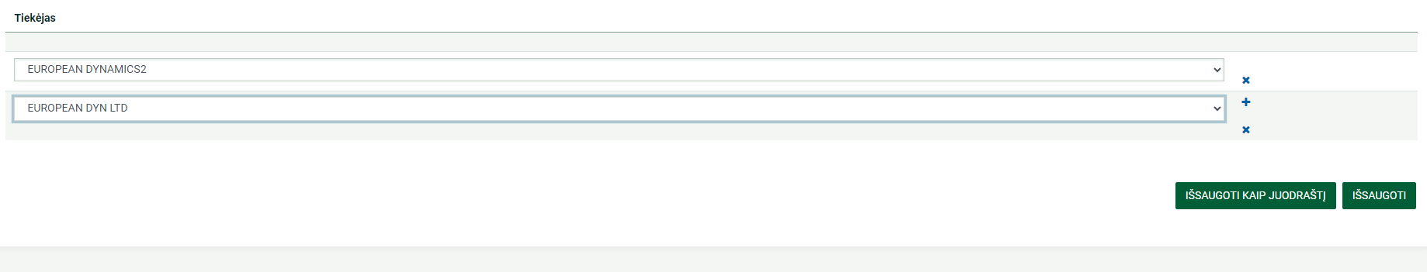
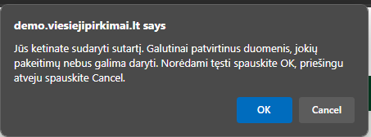
Preliminariosios sutarties perkėlimas į CVP IS sistemą
Tam, kad pasirinktumėte visus prieš tai įtrauktus tiekėjus spustelkite “+“ ženklą
1
Išsiskleidžiančiame sąraše pasirinkite tiekėjo pavadinimą
2
3
4

Slide 16
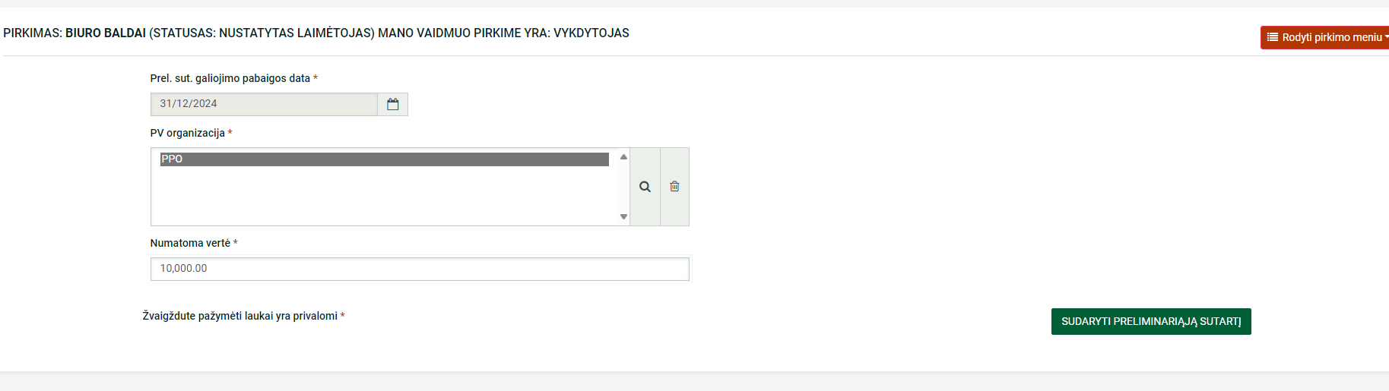
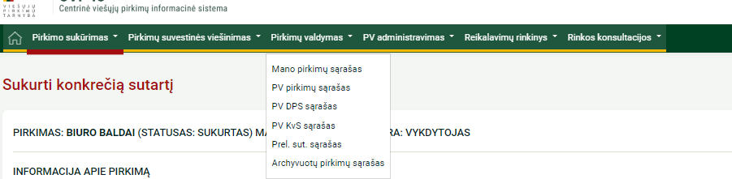
Preliminariosios sutarties įtraukimas į CVP IS sistemą
Jei pirkimas vykdomas kitai perkančiajai organizacijai iš sąrašo pasirenkama atitinkama perkančioji organizacija, kurios vardu vykdoma Atnaujinto varžymosi procedūra
Sukurta preliminarioji sutartis bus matoma „Prel. sut. sąraše“

Slide 17
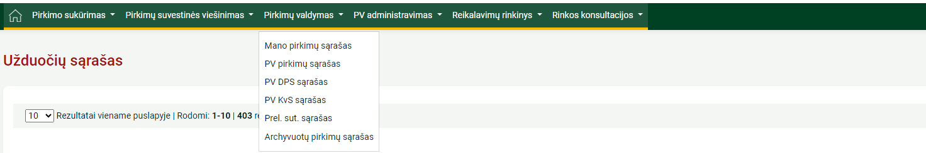
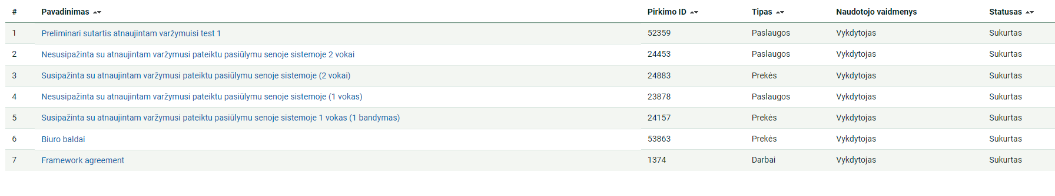
Atnaujintas varžymasis, kai pasiūlymų pateikimo terminas nepasibaigęs
1
2
3
4
Iš preliminarių sutarčių sąrašo pasirenkami sutartį, kurios pagrindu inicijuojama Atnaujinto varžymosi procedūra

Slide 18
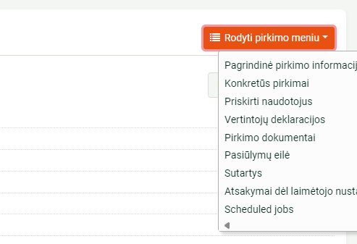
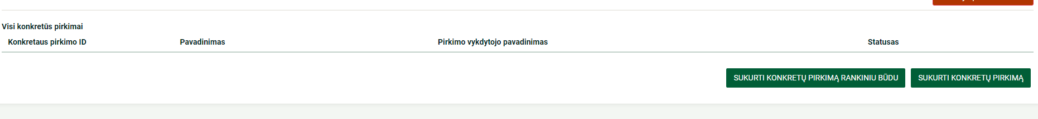
Atnaujintas varžymasis, kai pasiūlymų pateikimo terminas nepasibaigęs
1
Pasirenkama „Rodyti pirkimo meniu“
2
3

Slide 19
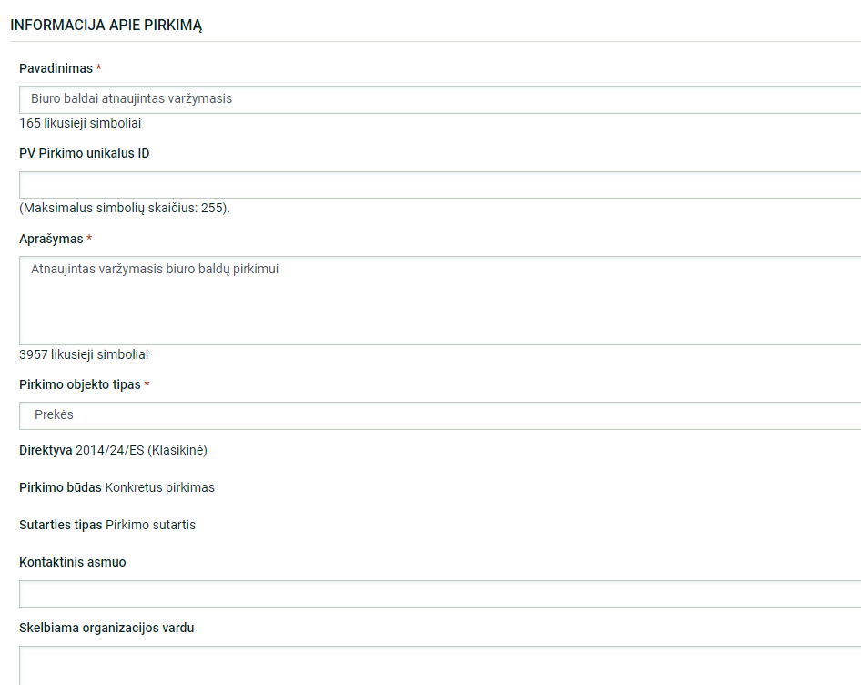
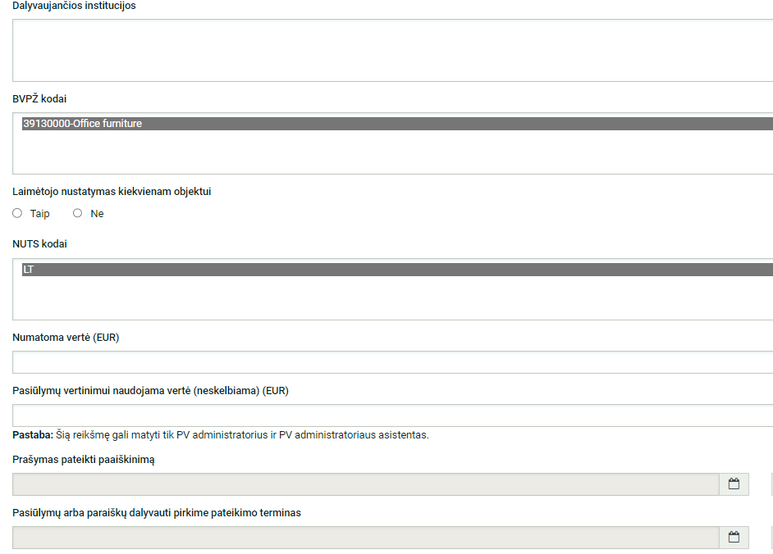
Atnaujintas varžymasis, kai pasiūlymų pateikimo terminas nepasibaigęs
Užsipildo automatiškai

Slide 20
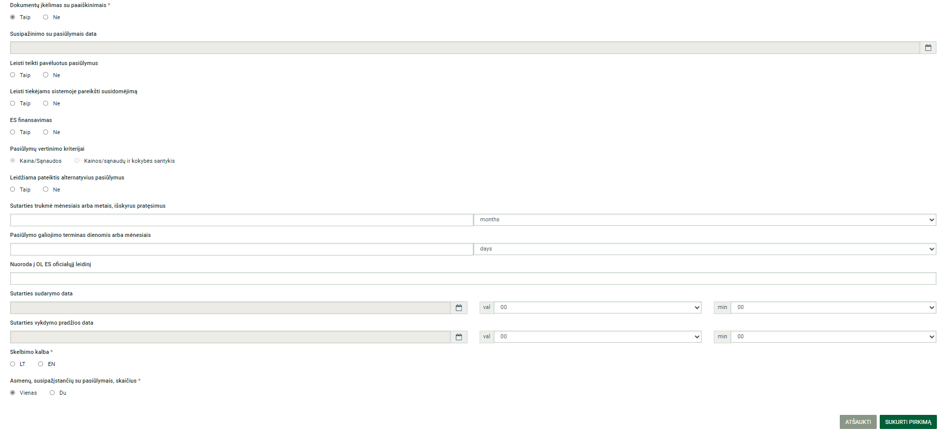
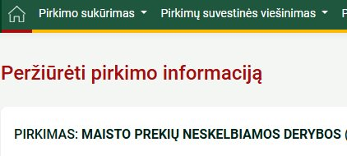
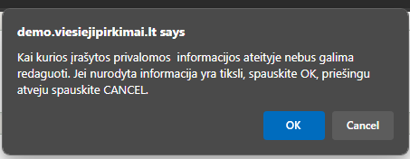
Atnaujintas varžymasis, kai pasiūlymų pateikimo terminas nepasibaigęs
Užsipildo automatiškai
Pasirenkama „Sukurti pirkimą“
3
1
2

Slide 21
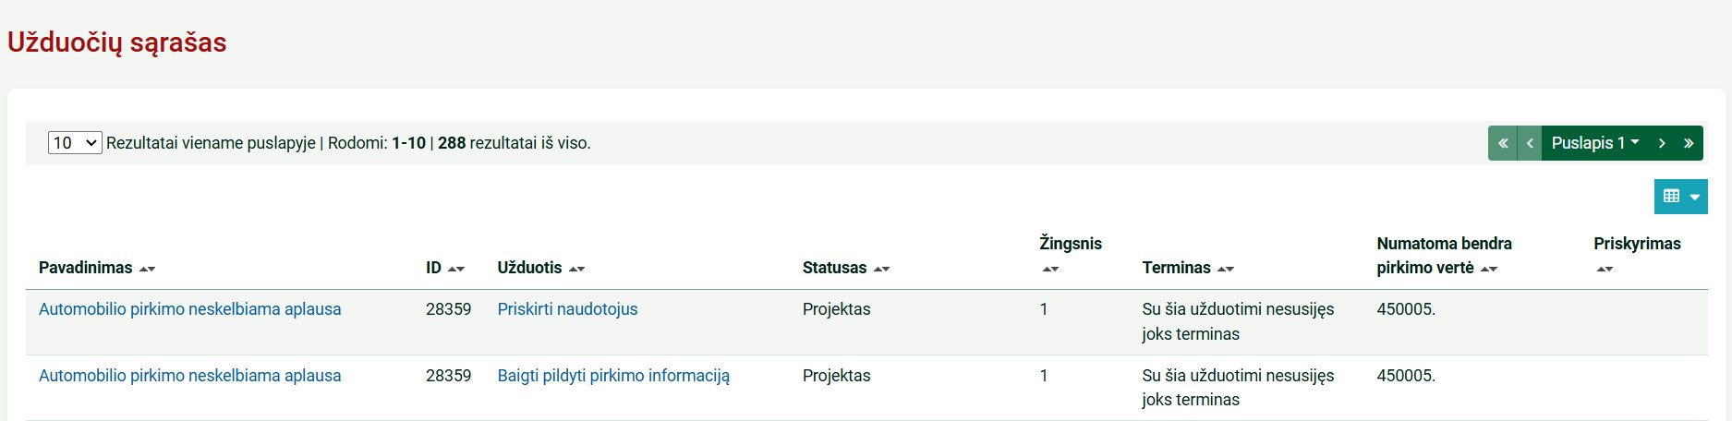


Atnaujintas varžymasis, kai pasiūlymų pateikimo terminas nepasibaigęs
Pasirenkama užduotis „Baigti pildyti pirkimo informaciją“
Pastaba. Lauke „Pasiūlymų vertinimui naudojama vertė (neskelbiama) (EUR)“ turi būti nurodoma kaina arba sąnaudos be PVM, kurios bus naudojamos vertinant, ar pasiūlyme nurodyta kaina ar sąnaudos nėra per didelės, nepriimtinos. Ši vertė bus matoma tik pirkimo vykdytojui. Jei pirkimas skaidomas į dalis, šiame lauke įrašykite bendrą visų pirkimo dalių vertę, o Vidiniuose dokumentuose turėsite pateikti informaciją dėl kiekvienos pirkimo dalies atskirai

Slide 22
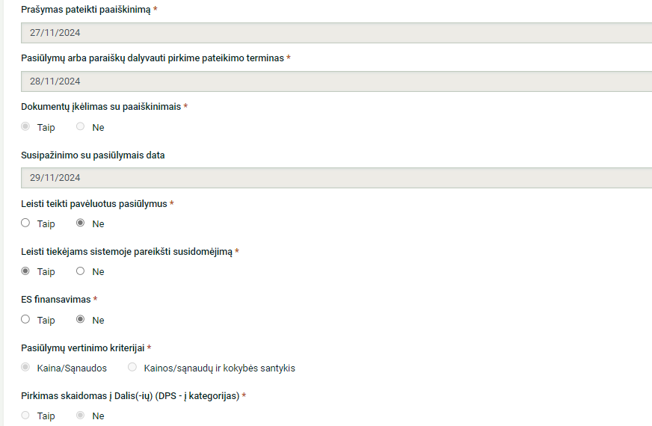
Atnaujintas varžymasis, kai pasiūlymų pateikimo terminas nepasibaigęs
Lauke „Prašymas pateikti paaiškinimą“ nustatoma data ir laikas, iki kada tiekėjai gali pateikti prašymus dėl pirkimo dokumentų paaiškinimo.​
Laukas „Susipažinimo su pasiūlymais data“ užsipildo automatiškai nustačius pasiūlymų arba paraiškų dalyvauti pirkime pateikimo terminą. Galimybė atlikti susipažinimo su pasiūlymais procedūrą atsiras tik praėjus 30 min. po lauke „Pasiūlymų arba paraiškų dalyvauti pirkime pateikimo terminas“ nustatyto termino
Nurodoma, ar pirkimas yra susijęs su projektu ir (arba) programa, finansuojama Europos Sąjungos lėšomis

Slide 23
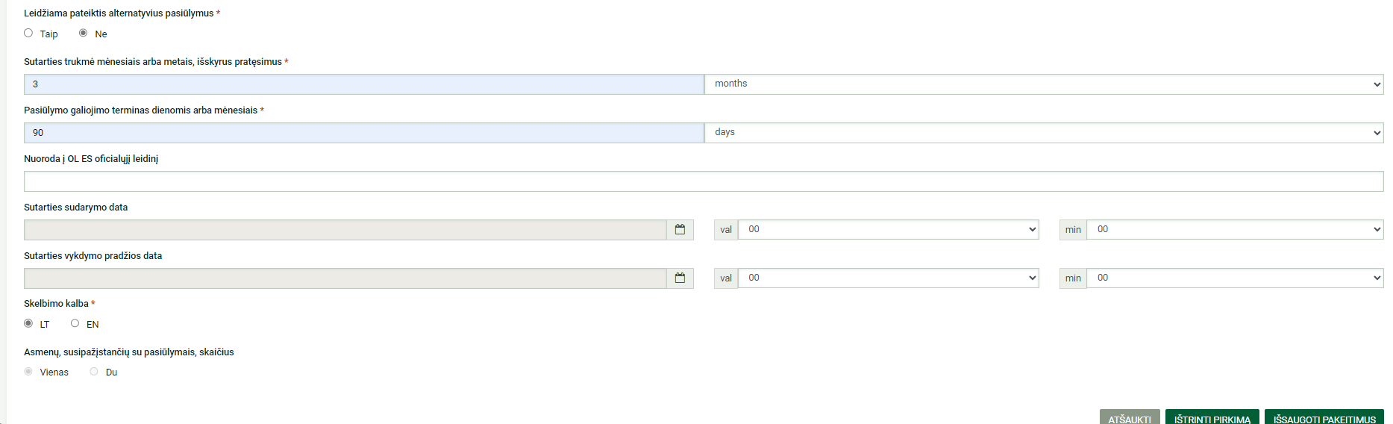
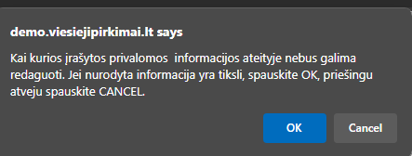
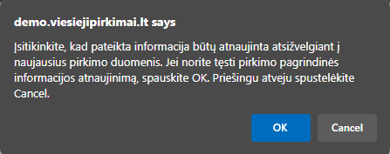
Atnaujintas varžymasis, kai pasiūlymų pateikimo terminas nepasibaigęs
Nurodoma informacija, ar pirkimo vykdytojas leidžia teikti alternatyvius pasiūlymus
1
4
2
3

Slide 24
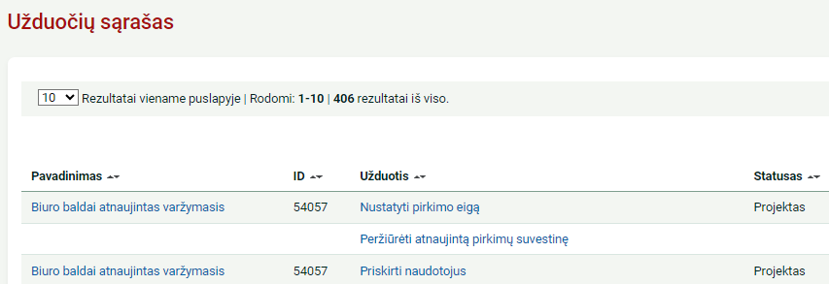
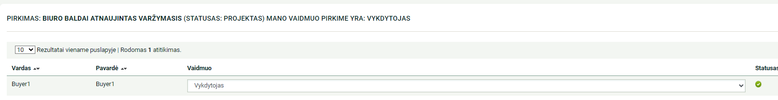

Atnaujintas varžymasis, kai pasiūlymų pateikimo terminas nepasibaigęs
Pastaba. Daugiau informacijos apie naudotojų vaidmenis galite rasti skaidrėse „Pirkimo vykdytojo paskyroje esančių vartotojų sukūrimas bei teisių jiems suteikimas“
Pasirenkama užduotis „Priskirti naudotojus“
Automatiškai priskiriamas pirkimą kuriantis naudotojas.
SVARBU! Naudotojui būtina priskirti vaidmenį „Vykdytojas + Pasiūlymus atidarantis asmuo + Kandidatas į Pagrindinius vertintojus“
1
2
1

Slide 25
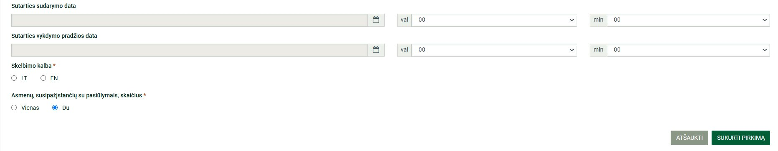
Atnaujintas varžymasis, kai pasiūlymų pateikimo terminas nepasibaigęs
Pastaba. Jei kuriant pirkimą pagrindinėje pirkimo informacijoje (23 skaidrė) buvo pasirinkti 2 asmenys, susipažįstantys su pasiūlymais, ir (arba) į konkretaus pirkimo procesą norima įtraukti daugiau vartotojų, vadovaukitės mokymo skaidrėse „Pirkimo vykdytojo paskyroje esančių vartotojų sukūrimas bei teisių jiems suteikimas“ pateikta informacija

Slide 26
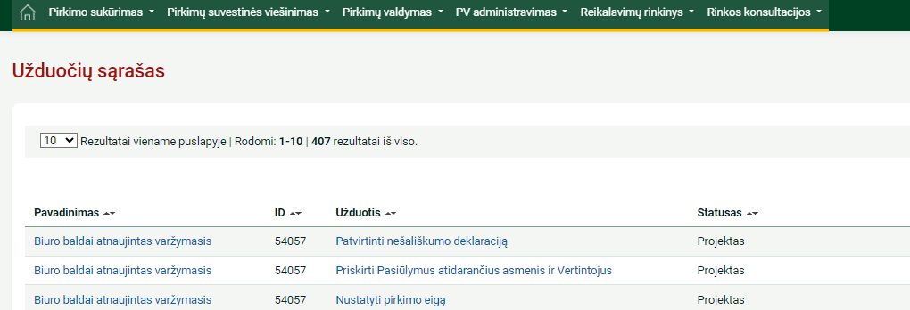
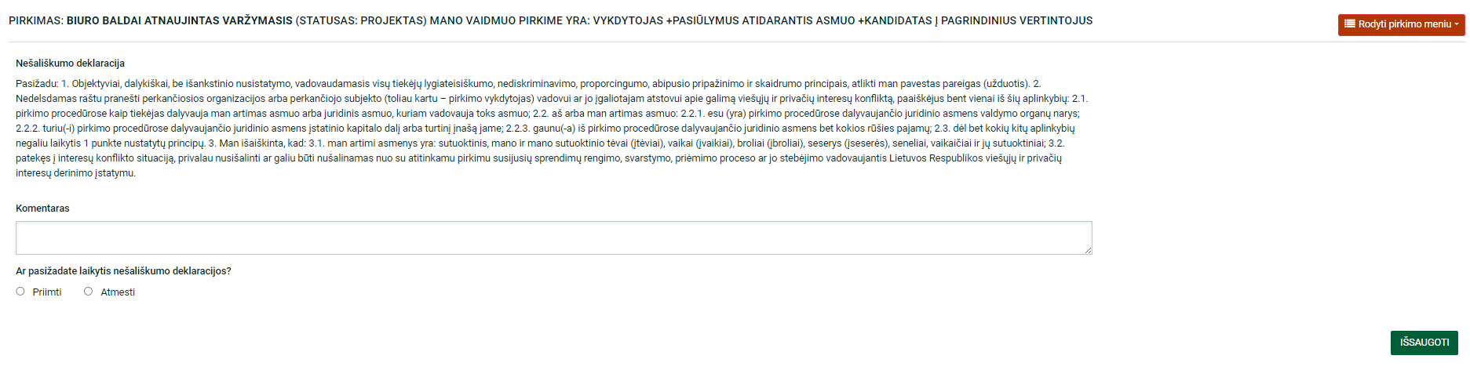
Atnaujintas varžymasis, kai pasiūlymų pateikimo terminas nepasibaigęs
1
Pasirenkama užduotis „Patvirtinti nešališkumo deklaraciją“
Susipažinus su nešališkumo deklaracija pažymima „Priimti“. Pažymėjus „Atmesti“, paskirtas asmuo negali dalyvauti pirkime, pirkimo vykdytojas turi pakeisti vertintoją
2
3

Slide 27
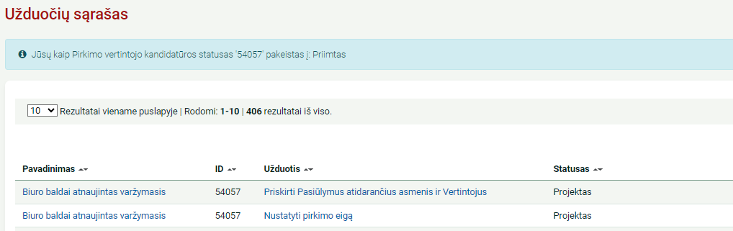
Atnaujintas varžymasis, kai pasiūlymų pateikimo terminas nepasibaigęs
Pasirenkama užduotis „Nustatyti pirkimo eigą“

Slide 28

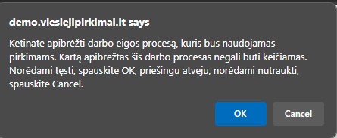
Atnaujintas varžymasis, kai pasiūlymų pateikimo terminas nepasibaigęs
SVARBU! Nustačius pirkimo eigą, jos keisti nebus galima.
Kai pasiūlymai teikiami viename voke pirkimo etapus pasirinkti:
„Sukūrimas“ – „Ne sistemoje“;
„Pasiūlymų pateikimas“ – „Sistemoje“;
„Vertinimas“ – „Ne sistemoje“.
Kai pasirenkama taikyti kainos / sąnaudų ir kokybės santykio pasiūlymų vertinimo kriterijų ir pasiūlymai teikiami dviejuose vokuose, pirkimo etapus pasirinkti: ​
„Sukūrimas“ – „Sistemoje“;​
„Pasiūlymų pateikimas“ – „Sistemoje“;​
„Vertinimas“ – „Sistemoje“.​
Instrukciją, kaip kurti pirkimą, kai visi pirkimo etapai pasirenkami „Sistemoje“, rasite Viešųjų pirkimų tarnybos svetainėje: Vaizdo įrašas „Dviejų vokų sukūrimas, pasiūlymų į juos pateikimas ir vertinimas"
1
2
3

Slide 29
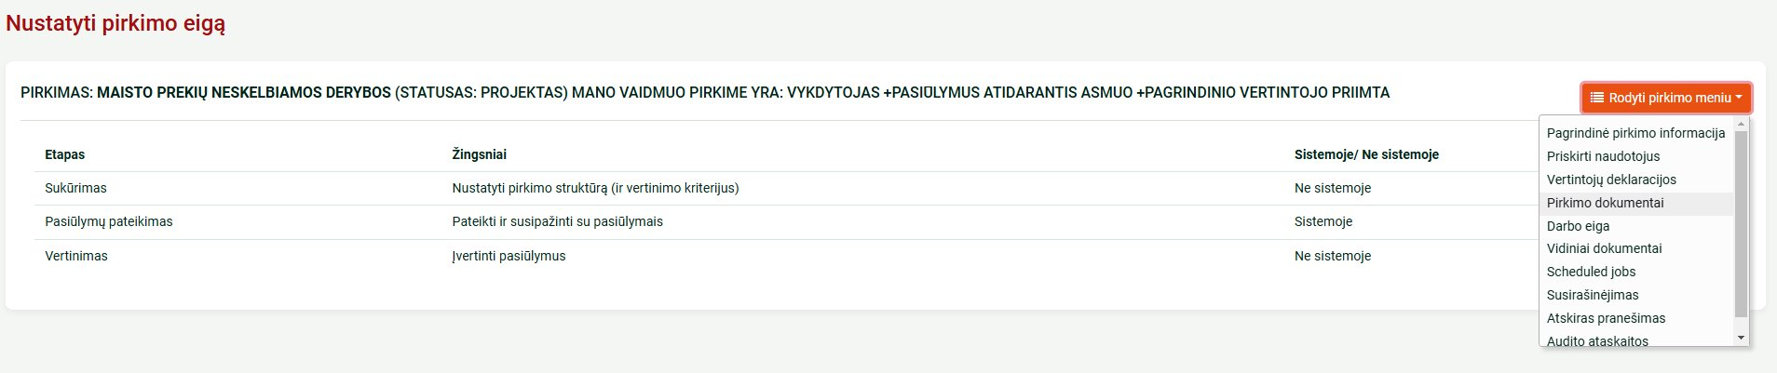
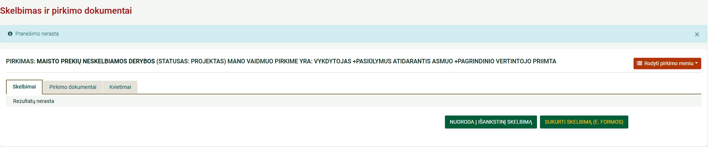
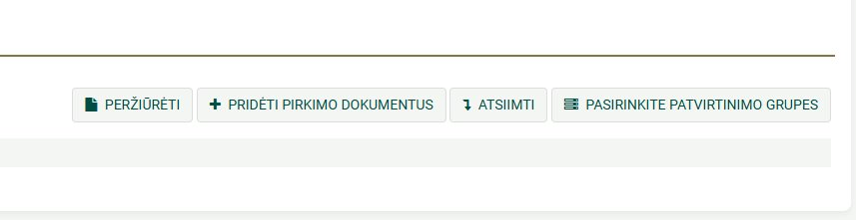
Atnaujintas varžymasis, kai pasiūlymų pateikimo terminas nepasibaigęs
Pirkimo dokumentų įkėlimas:
1
2
3
4

Slide 30
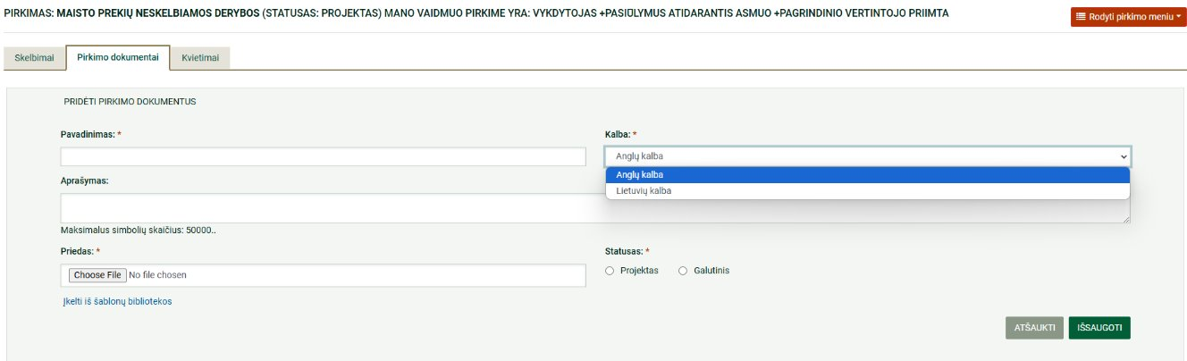
Pastaba. Daugiau informacijos apie pirkimo dokumentų projekto koregavimą galite rasti skaidrėse „Neskelbiamos apklausos vykdymas“
Atnaujintas varžymasis, kai pasiūlymų pateikimo terminas nepasibaigęs
Nurodomas įkeliamo dokumento pavadinimas.
Pasirenkamas dokumentas, kurį norima įkelti.
Nurodoma įkeliamo dokumento kalba. Pasirenkama „Anglų kalba“ arba „Lietuvių kalba“.
Nurodomas įkeliamo dokumento statusas „Projektas“ arba „Galutinis“
Įkeltas dokumentas tiekėjams bus matomas tik po to, kai bus išsiųstas kvietimas teikti pirminius pasiūlymus ir dokumento statusas nustatytas kaip „Galutinis“. SVARBU! Kai dokumento statusas yra „Galutinis“, jis negali būti redaguojamas ar panaikinamas, tokį dokumentą galima tik atsiimti (detaliau žr. 28 skaidrėje)

Slide 31
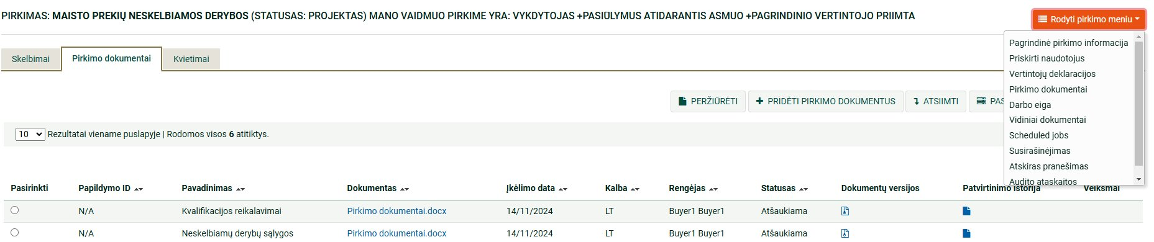
Atnaujintas varžymasis, kai pasiūlymų pateikimo terminas nepasibaigęs
Vidiniai dokumentai:
1
2
SVARBU! Srityje „Vidiniai dokumentai“ pateikiama informacija nėra viešai prieinama. Šioje srityje įkeliamas dokumentas, kuriame nurodoma kaina arba sąnaudos, kurios bus naudojamos vertinant, ar pasiūlyme nurodyta kaina arba sąnaudos nėra per didelės ir pirkimo vykdytojui nepriimtinos, kaip nustatyta Viešųjų pirkimų tarnybos direktoriaus 2024 m. lapkričio 29 d. įsakymo Nr. 1S-190 „Dėl Skelbimų rengimo ir išsiuntimo skelbti Centrinės viešųjų pirkimų informacinės sistemos priemonėmis tvarkos aprašo patvirtinimo“ 13 punkte

Slide 32
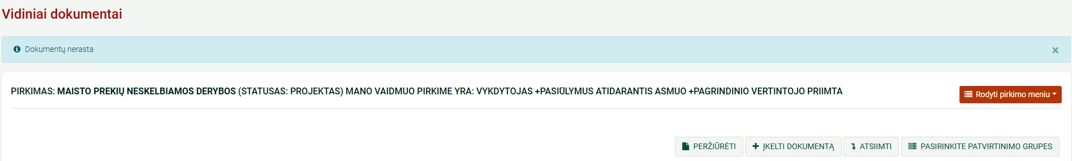
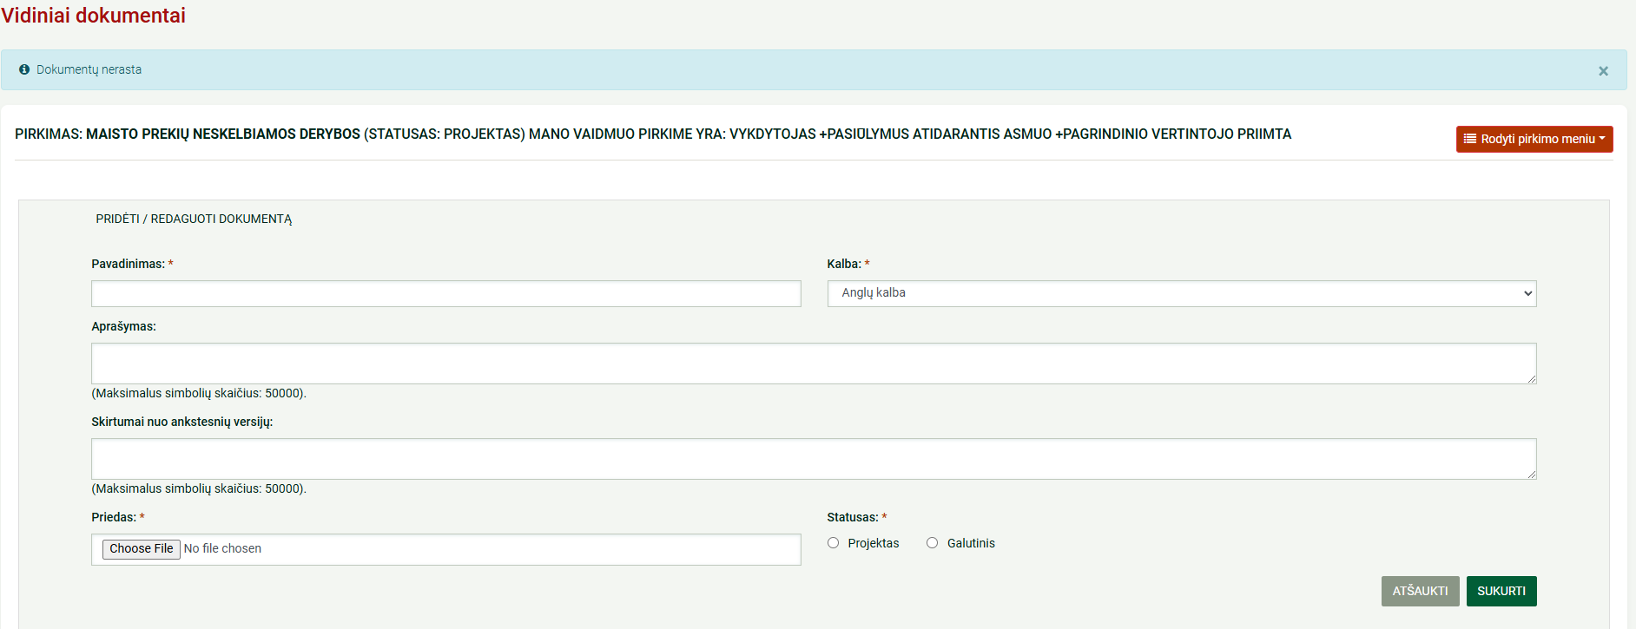
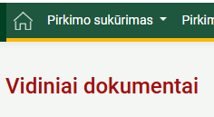
1
3
2
Dokumentai į sritį „Vidiniai dokumentai“ keliami (koreguojami, naikinami) tokiu pačiu būdu, kaip ir pirkimo dokumentai (žr. „Neskelbiamos apklausos vykdymas“ 23-28 skaidres).

Slide 33


Atnaujintas varžymasis, kai pasiūlymų pateikimo terminas nepasibaigęs
Pasirenkama užduotis „Siųsti kvietimus“
Spaudžiama „Sukurti naują kvietimą“

Slide 34


Kvietimo sukūrimas:
1
2
Nurodoma reikalaujamą kvietimo informaciją (1) ir siunčiamas kvietimą (2)
3

Slide 35

Pasiūlymų vertinimas
Pasibaigus pasiūlymų pateikimo terminui, pasirenkama užduotis „Susipažinti su pasiūlymais“

Slide 36


Pasiūlymų vertinimas
4
Užduoties „Susipažinti su pasiūlymais“ vykdymas (1 vokas):
SVARBU! Instrukciją, kaip susipažinti su pasiūlymais, kai pasiūlymai teikiami dviejuose vokuose ir pasiūlymų vertinimą „Sistemoje“ rasite Viešųjų pirkimų tarnybos svetainėje (informacija rengiama)​
1
2
SVARBU! Būtina pažymėti visus pasiūlymus, kuriuos norite atidaryti. Priešingu atveju nepažymėti pasiūlymai automatiškai bus atmesti
3

Slide 37



Pasiūlymų vertinimas
Pasirenkama užduotis „Patikrinkite interesų konfliktą“
1
Susipažinus, pasirenkama „Priimti“. Jei pažymima „Atmesti“, paskirtas asmuo nebegali dalyvauti pirkimo procese, ir pirkimo vykdytojas privalo paskirti kitą vertintoją
3
2

Slide 38


Susipažinimas su pasiūlymais
4
1
2
SVARBU! Būtina pažymėti visus pasiūlymus, kuriuos norite atidaryti. Priešingu atveju nepažymėti pasiūlymai automatiškai bus atmesti
3

Slide 39




Pasiūlymų vertinimas
Pasirenkama užduotis „Įvesti vertinimo rezultatus“.
4
2
1
SVARBU! Paspaudus šį simbolį atsiunčiami tiekėjo pasiūlymo dokumentai
Įvertinus pasiūlymus įrašomos pasiūlymų kainos (ekonominio naudingumo balai). Pastaba. Jei vertinant pasiūlymus pagal kainos arba sąnaudų ir kokybės santykį pasiūlymas atmetamas nesuteikus balo, įrašomas „0“
3

Slide 40




Pasiūlymų vertinimas
1
2
Pasirenkama užduotis „Pasiūlymų eilė prieš atidėjimo laikotarpį“
Nustatyta pasiūlymų eilė
4
3
5

Slide 41



Pasiūlymų vertinimas
1
Pasirenkama užduotis „Paskelbti vertinimo rezultatus“
3
SVARBU! Šiame lange informacija nepildoma. Spaudžiama „Tęsti nesiunčiant pranešimų“
2

Slide 42





Pasiūlymų vertinimas
Susirašinėjimo priemonėmis informavus tiekėjus apie galutinių pasiūlymų vertinimo rezultatus, prasideda atidėjimo laikotarpis (kuris sistemiškai nustatytas 14 kalendorinių dienų), kurio galima netaikyti arba užbaigti anksčiau. Norėdami netaikyti atidėjimo laikotarpio ir pereiti prie kitos užduoties:
1
2
6
5
3
4

Slide 43



Pasiūlymų vertinimas
Pasirenkama užduotis „ Pasiūlymų eilė po atidėjimo termino pabaigos“
2
3
Jei atidėjimo termino metu buvo gauta pretenzijų ir pasiūlymų vertinimo rezultatai keičiasi, spaudžiama „Atmesti ir prašyti pakartotinio įvertinimo“ ir „OK“. Pirkimo vykdytojas sugražinamas į susipažinimo su pasiūlymais etapą ir turi iš naujo atlikti pasiūlymų vertinimą (žr. 34-41 skaidres)
1

Slide 44

Sutarties sudarymas
Pasirenkama užduotis „Sudaryti sutartį“. Pastaba. Šią užduotį rekomenduojama pradėti vykdyti tuomet, kai su tiekėju pasirašyta sutartis

Slide 45



Sutarties sudarymas
Įvedama „Sutarties vertė“. Reikšmė nurodoma su PVM
1
Pasirenkamas tiekėjas, su kuriuo bus sudaroma sutartis
2

Slide 46



Sutarties sudarymas
1
Pasirenkama užduotis „Įveskite laimėjusių tiekėjų atsakymus“
2
3
4

Slide 47







Pirkimo užbaigimas kai pasiūlymai yra atmetami arba pirkime nėra gauta pasiūlymų
Užduoties „Susipažinti su pasiūlymais“ vykdymas, kai pirkime nėra gauta pasiūlymų:
Užduoties „Susipažinti su pasiūlymais“ vykdymas, kai pirkime visi pasiūlymai atmetami:
1
2
3
Negavus pasiūlymų ar juos atmetus bus matoma užduotis „Atšaukti pirkimą“, su kuria nieko daryti nereikia, t. y. palikite sąraše

Slide 48




Pirkimo nutraukimas kai pirkimo vykdytojas priima sprendimą pirkimą nutraukti (netaikoma kai pasiūlymai yra atmetami arba pirkime nėra gauta pasiūlymų)
Pirkimo vykdytojui priėmus sprendimą nutraukti pirkimo procedūras:
prie pirkimo pavadinimo skliaustuose įrašyti NUTRAUKTAS, kad tiekėjai neteiktų pasiūlymų. Tai padaryti konkretaus pirkimo aplinkoje pasirinkus mygtuką Koreguoti pirkimo informaciją (1), tuomet Pavadinimo laukelyje pridėjus (NUTRAUKTAS) (2) ir paspaudus Išsaugoti pakeitimus (3):
apie tokį sprendimą jis turi susirašinėjimo priemonėmis informuoti tiekėjus
jokie papildomi veiksmai sistemoje neatliekami, taip pat nevykdomos su šiuo pirkimu susijusios užduotys (jos paliekamos užduočių sąraše).
2
3
1

Slide 49
Dėl papildomai iškilusių klausimų galite kreiptis:​
​ el. paštu pagalba@vpt.lt ​
(darbo dienomis – visą darbo dieną) ​
​ tel. +370 5 219 7000 ​
(darbo dienomis 8 – 12 val.)

